Slide 1


Performance Modeling and Computer Network System
PROGETTO MCDONALD’S
Corsico Alessandro
Monnati Leonardo

Slide 2
INTRODUZIONE
Si intende realizzare un sistema di code e serventi schematizzante un noto fast-food con sede in via Tuscolana 829
CARATTERISTICHE MODELLO
Un sistema con 4 nodi multiserver a coda singola
Due tipi di utenti: consumazione ai tavoli e delivery
MODELLO MIGLIORATO
Nuovo tipo di utente: applicazione
Priorità nelle cucine

Slide 3
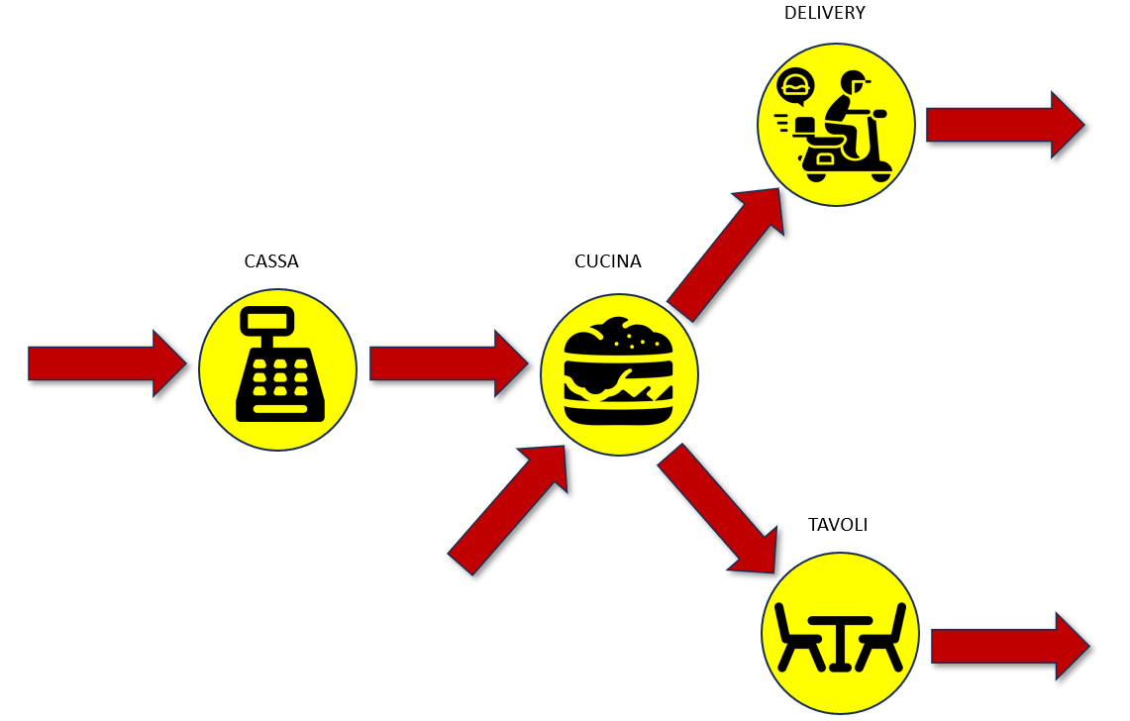
MODELLO
INGRESSI NEL SISTEMA
Acquisto consumazione al tavolo
Ordinazione delivery
USCITE DAL SISTEMA
Uscita randomica utente dalle casse in caso di coda eccessiva
Completamento della consumazione al tavolo
Ricezione dell’ordinazione dal corriere

Slide 4
PROBLEMATICHE
La lunga attesa alle casse che può comportare la rinuncia e quindi la perdita di un potenziale cliente
L’attesa alle cucine, centro in cui confluiscono i due flussi di utenti e che quindi è quello sottoposto ad un carico maggiore
L’attesa ai tavoli, per poter consumare un pasto comodamente seduti
L’attesa del cibo che il rider consegna direttamente a casa che porta ad una consumazione fredda

Slide 5
OBIETTIVI
Il tempo di risposta medio di un utente nel sistema non deve superare 900 secondi (Somma delle medie dei tempi di servizio=825 secondi circa)
La percentuale di perdita di jobs alle casse non deve superare il 3%
Massimizzare il profitto del McDonald

Slide 6
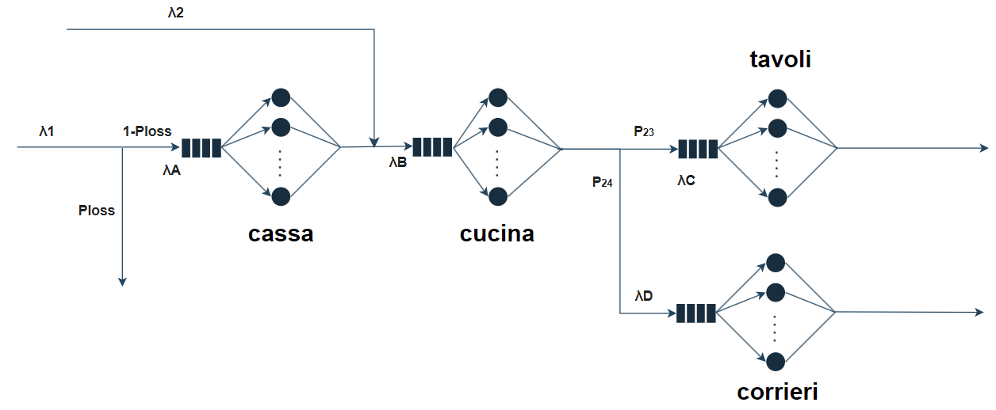
MODELLO CONCETTUALE
Fasce orarie
08:00-10:00
10:00-15:00
15:00-17.00
17:00-19:00
19:00-22:00
22:00-03:00
03:00-05:00
Eventi
Arrivo di un cliente
Completamento di un servizio
Cambio fascia oraria
Perdita utente
Nodi M/G/n
Code infinite scheduling FIFO

Slide 7
MODELLO DELLE SPECIFICHE
Arrivi
Fascia low: λ1 =0.004067 λ2 =0.000208
Fascia mid: λ1 =0.015373 λ2 =0.000667
Fascia high: λ1 =0.073208 λ2 =0.008271
Servizi
Cassa: ∼ N(45,4,10,80)
Cucina: ∼ N(112,5,60,164)
Tavoli: ∼ N(600,20,200,1600)
Delivery: ∼ N(1200,40,800,2000)

Slide 8
MODELLO DELLE SPECIFICHE
Percentuale utenti nel sistema
Fascia low:
clienti tavolo = 95.1185%
clienti delivery = 4.8815%
Fascia mid:
clienti tavolo = 95.8450%
clienti delivery = 4.1550%
Fascia high:
clienti tavolo = 89.8474%
clienti delivery = 10.1526%

Slide 9
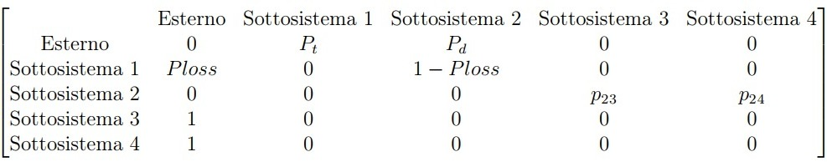
MODELLO DELLE SPECIFICHE
Probabilità di routing
P1,exit= PLoss P1,2= 1-Ploss
P2,3 e P2,4 variano a seconda della fascia oraria e sono uguali alle percentuali di utenti nel sistema
Tabella di routing

Slide 10
SPESE E RICAVI
Ricavo medio per ordinazione = 10 euro
Spese mensili cassa = 980 euro comprensivi dello stipendio medio di un cassiere pari a 864 euro
Spese mensili ristorazione = 820 euro comprensivi dello stipendio medio di un ristoratore pari a 750 euro
Spese mensili manutenzione tavolo= 50 euro
Spese mensili corriere= 790 euro comprensivi dello stipendio medio di un corriere pari a 700 euro

Slide 11
MODELLO COMPUTAZIONALE
STRUTTURE DATI
TypeNode: serventi, popolazione, #completamenti
Accsum: #job serviti dal servente, tempo di servizio, istante di accensione, istante di spegnimento
Event: detiene informazioni sul prossimo evento
Time: avanza il clock tramite next e current
GENERATORI PSEUDOCASUALI
Utilizzo generatore di Lehmer per i processi stocastici

Slide 12
EVENTI
Gestione eventi tramite Next-Event simulation:
ARRIVI
COMPLETAMENTI
CAMBIO FASCIA

Slide 13
ARRIVI
Primo arrivo tramite funzione GetArrival
Ad ogni arrivo è calcolato il successivo
Servizio tramite funzione GetService se presente servente libero. Job inserito nella coda in caso contrario
Terminazione flusso di arrivo quando la GetArrival supera la soglia dello STOP
COMPLETAMENTI
Un job completato viene instradato al sottosistema successivo inerente al suo flusso oppure esce dal sistema se servito nei nodi di uscita
Dopo un completamento, il servente prende in carico un nuovo job se presente nella coda
CAMBIO FASCIA ORARIA
Modifica numero serventi dei vari nodi all’istante del cambio fascia

Slide 14
SIMULAZIONE ORIZZONTE INFINITO
Metodo BATCH MEANS ( k batches da b jobs)
Algoritmo di Welford per medie, varianze e intervalli di confidenza
Obiettivo: trovare configurazione ottimale che permetta stazionarietà fascia per fascia mantenendo valida la QoS sul tempo di risposta
SIMULAZIONE ORIZZONTE FINITO
Simulazione di un’intera giornata lavorativa di 21 ore
Statistiche prese dall’analisi di n repliche di una giornata
Misurazioni prese ogni 10 minuti
Obiettivi: Trovare il numero ottimale di serventi attivi nelle varie fasce per rispettare le QoS e massimizzare il profitto

Slide 15
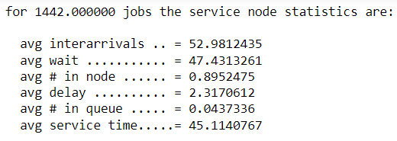
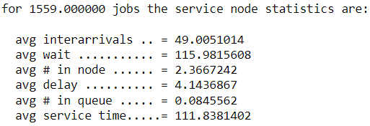
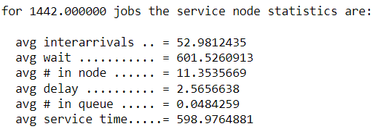
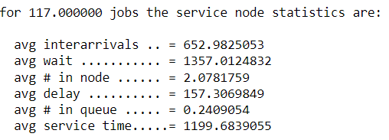
VERIFICA
A) Il tempo di risposta (wait) per un server è sempre uguale alla somma del tempo di attesa (delay) e del tempo di servizio (service)
B) La popolazione nel nodo deve essere uguale alla somma della popolazione in coda e della popolazione nei serventi
C) I completamenti del nodo 2 devono essere uguali alla somma dei completamenti dei nodi 3 e 4
D) KP generali dove possibile per verificare i tempi di risposta
E) Nel caso multiserver si effettua una simulazione con un numero di server tale da rendere nulli il tempo di attesa e la popolazione in coda. Il tempo di risposta si verifica uguale tra caso analitico e sperimentale

Slide 16
VERIFICA
A)
nodo 1: 47.4313261 ≈ 2.3170612 + 45.1140767
nodo2 : 115.9815608 ≈ 4.1436867 + 111.8381402
nodo3 : 601.5260913 ≈ 2.5656638 + 598.9764881
nodo4 : 1357.0124832 ≈ 157.3069849 + 1199.6839055
B)
nodo 1: 0.8952475 ≈ 0.0437336 + 0.1703666 ∗ 5
nodo2 : 2.3667242 ≈ 0.0845562 + 0.2073513 ∗ 11
nodo3 : 11.3535669 ≈ 0.0484259 + 0.2265537 ∗ 50
nodo4 : 2.0781759 ≈ 0.2409054 + 0.1537886 ∗ 12
C)
jobs nodo Preparazione Ordinazione = jobs nodo "tavoli" + jobs "corrieri"
1559=1442+117

Slide 17
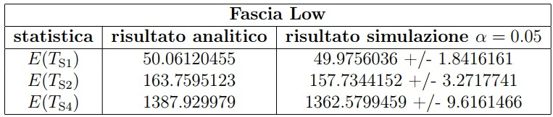
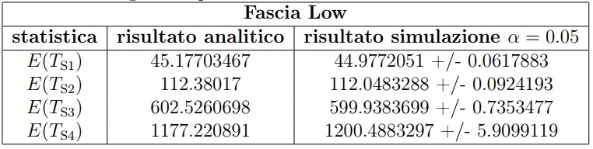
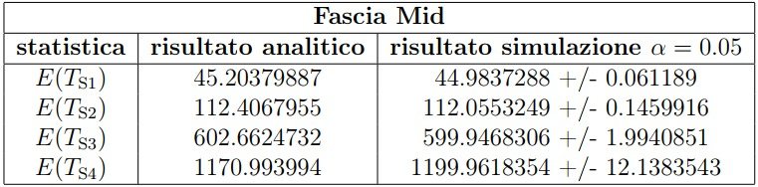
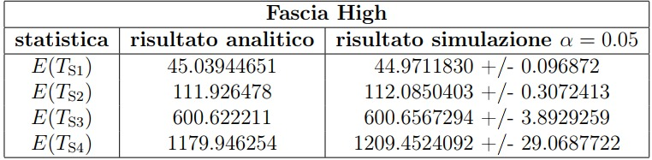
VERIFICA
D) L’unico caso in cui la configurazione single server è idonea è nella fascia Low, nello specifico per i nodi "Acquisizione Ordinazione", "Preparazione Ordinazione" e "Servizio Delivery
E) Una coda vuota comporta un tempo di attesa nullo. E(Ts) = E(S) nella simulazione
E(Ts)= m*Rho / λi per Little

Slide 18
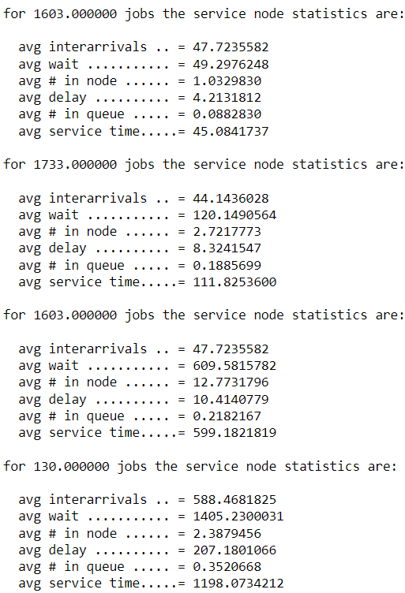
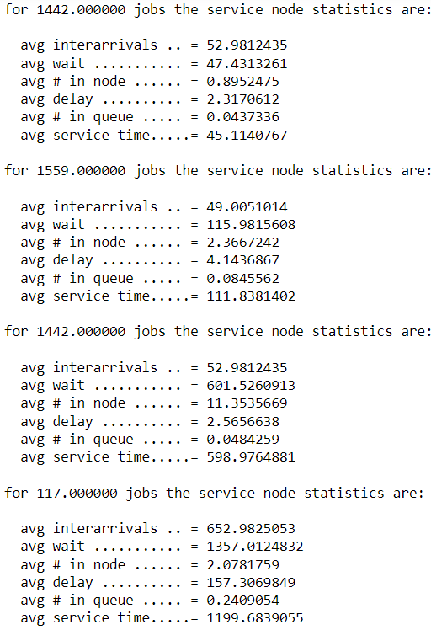
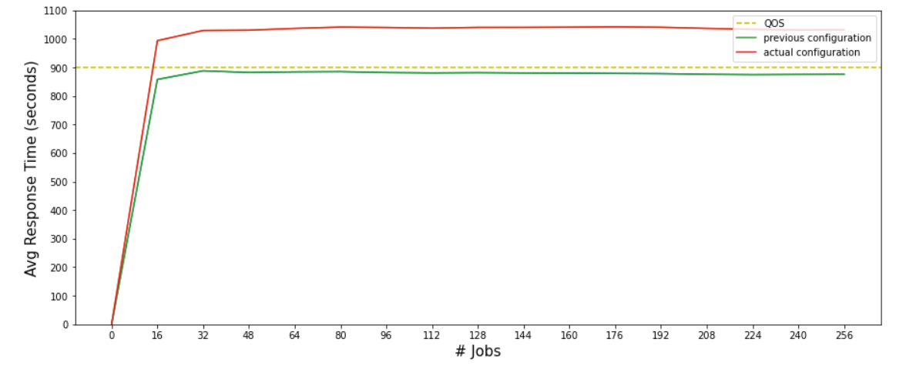
VALIDAZIONE
Aumentando i flussi in ingresso del 10% si nota un evidente incremento del tempo di attesa e di risposta sia nell’arco di una giornata lavorativa, sia nel caso stazionario

Slide 19
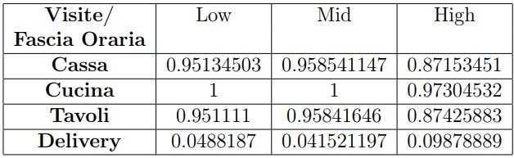
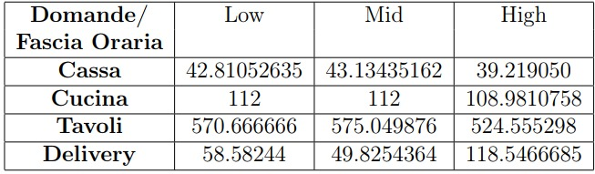
ANALISI ESPERIMENTI
COLLO DI BOTTIGLIA
Le visite ottenute tramite rapporto tra flusso in ingresso in ciascun nodo e γ flusso in ingresso nel sistema sono:
Le domande, ottenute moltiplicando visite per tempo di servizio sono:

Slide 20
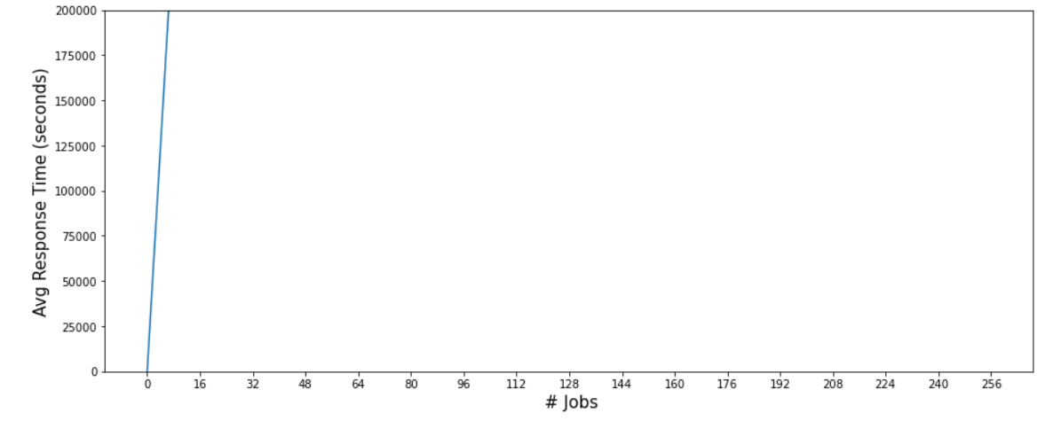
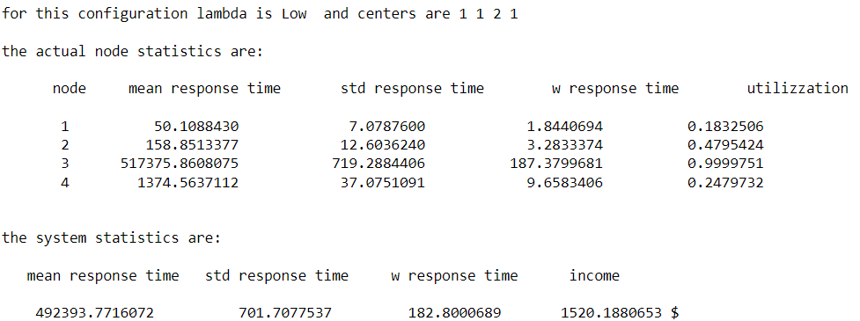
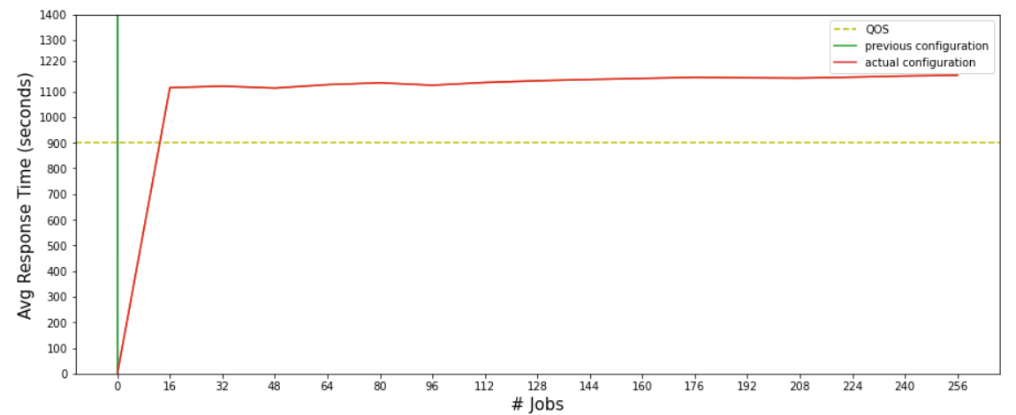
ORIZZONTE INFINITO
CASO LOW
K=64 B=256
Configurazione: 1-1-2-1 Roh3 ≈ 1
Configurazione: 1-1-3-1 QoS non soddisfatta
E(Ts) > 900 s

Slide 21
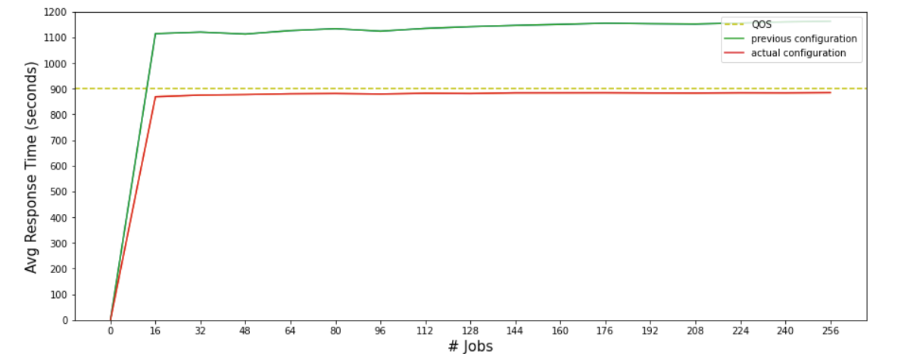
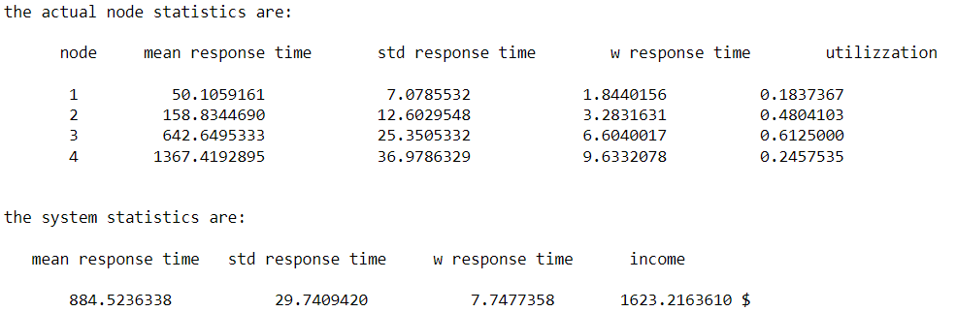
ORIZZONTE INFINITO
CASO LOW
K=64 B=256
Configurazione: 1-1-4-1
Soddisfa la QoS sul tempo di risposta e il guadagno è positivo

Slide 22
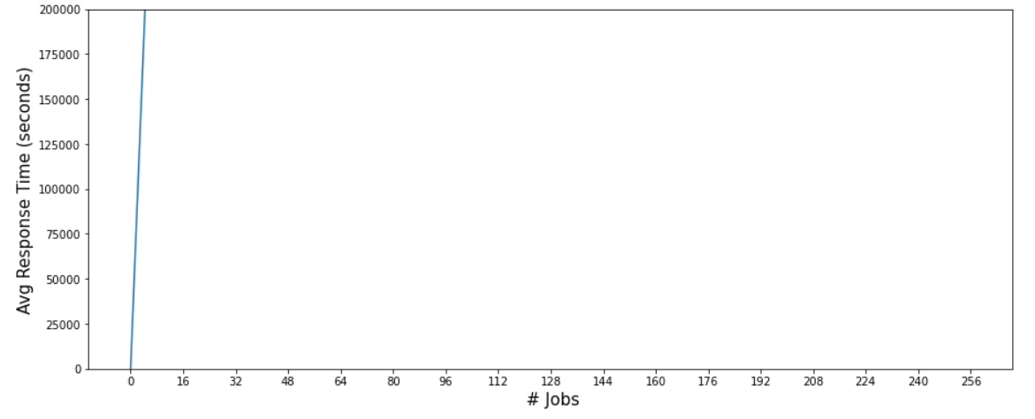
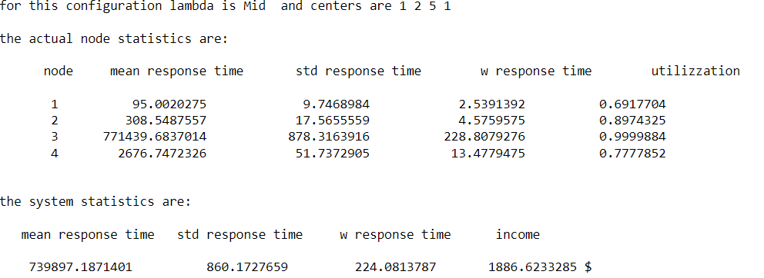
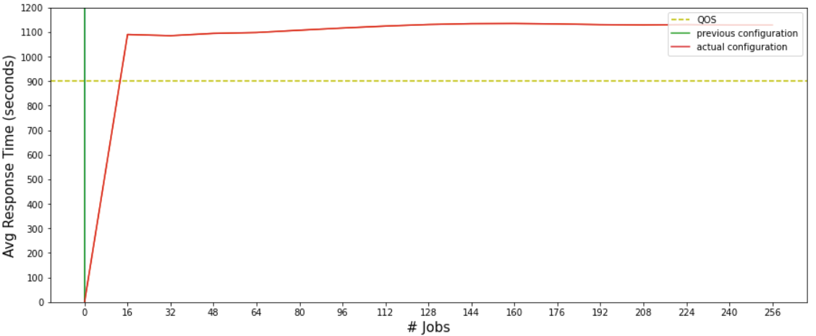
ORIZZONTE INFINITO
CASO MID
K=64 B=256
Configurazione: 1-2-5-1 Roh3 ≈ 1
Configurazione: 1-2-10-2 QoS non soddisfatta
E(Ts) > 900 s

Slide 23
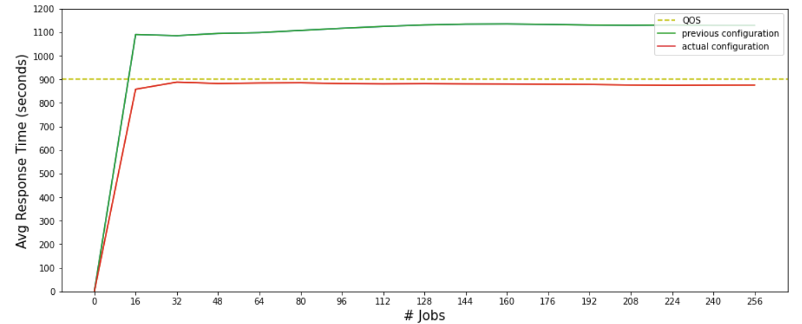
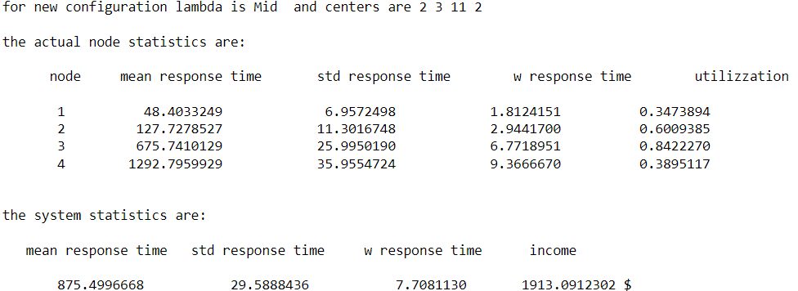
ORIZZONTE INFINITO
CASO MID
K=64 B=256
Configurazione: 2-3-11-2
Soddisfa la QoS sul tempo di risposta e il guadagno è positivo

Slide 24
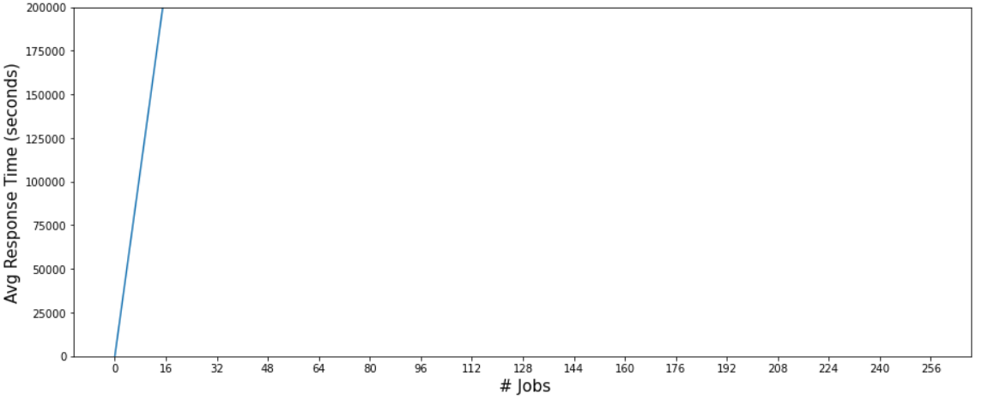
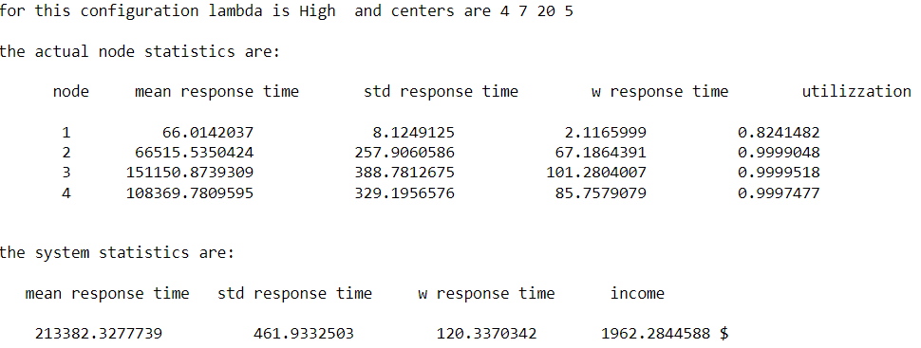
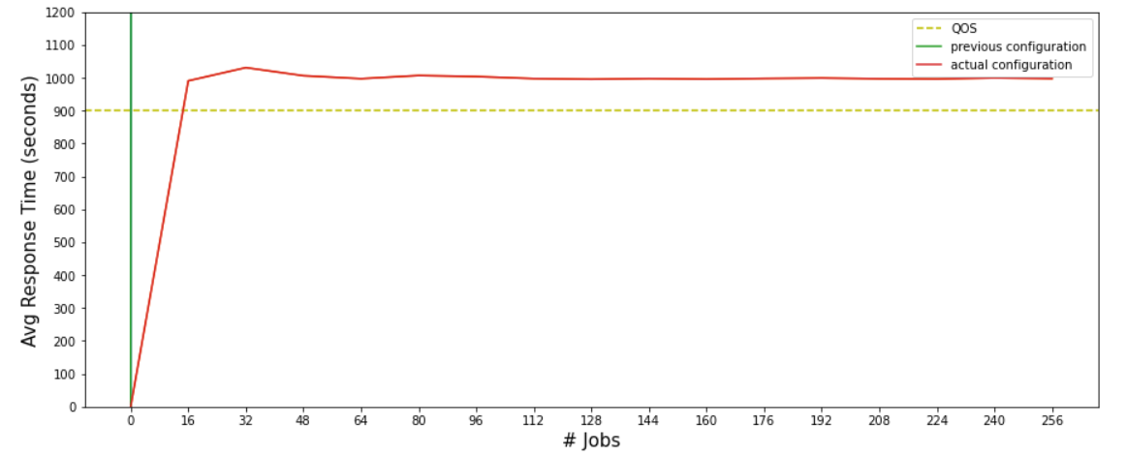
ORIZZONTE INFINITO
CASO HIGH
K=64 B=256
Configurazione: 4-7-20-5
Roh2 ≈ 1 Roh3 ≈ 1 Roh4 ≈ 1
Configurazione: 4-12-45-11 QoS non soddisfatta
E(Ts) > 900 s

Slide 25
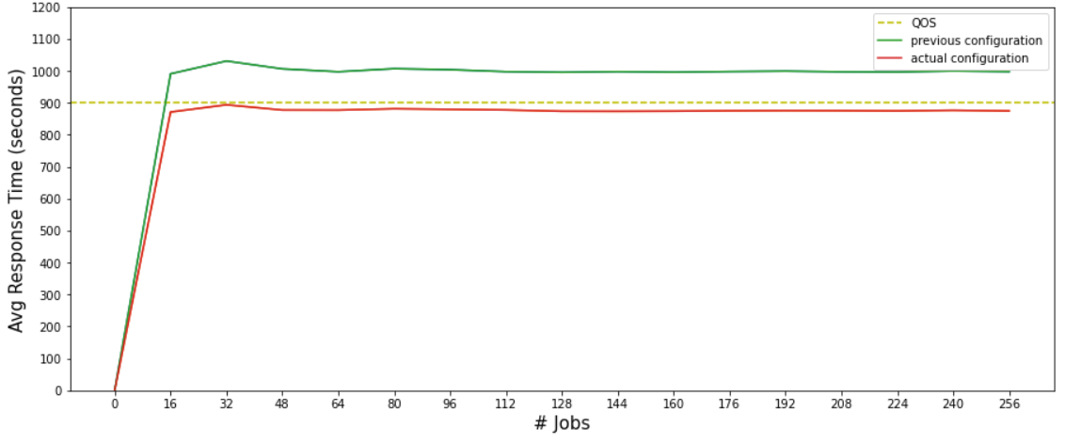
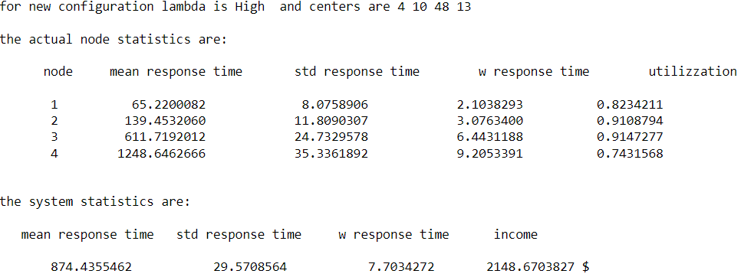
ORIZZONTE INFINITO
CASO HIGH
K=64 B=256
Configurazione: 4-10-48-13
Soddisfa la QoS sul tempo di risposta e il guadagno è positivo

Slide 26
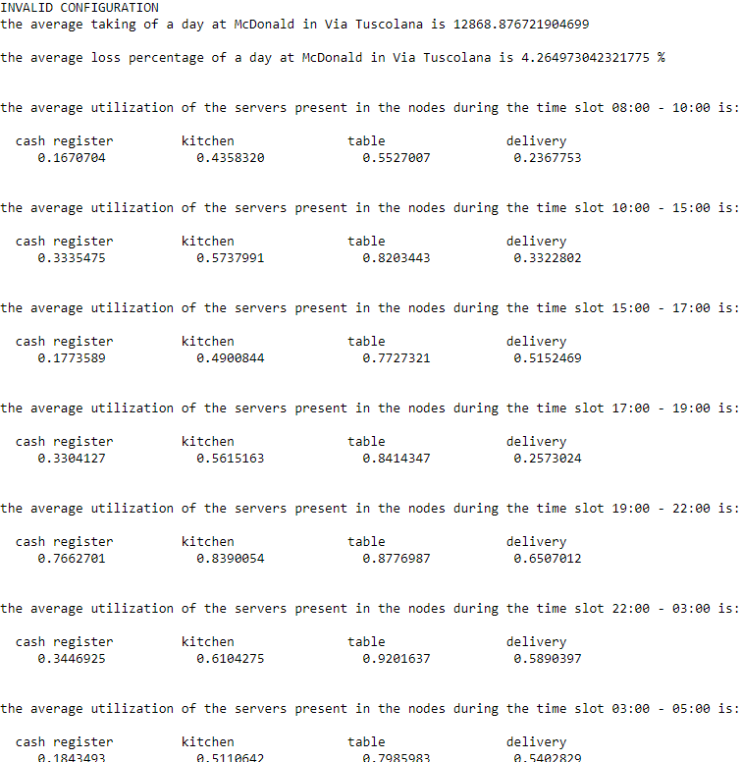
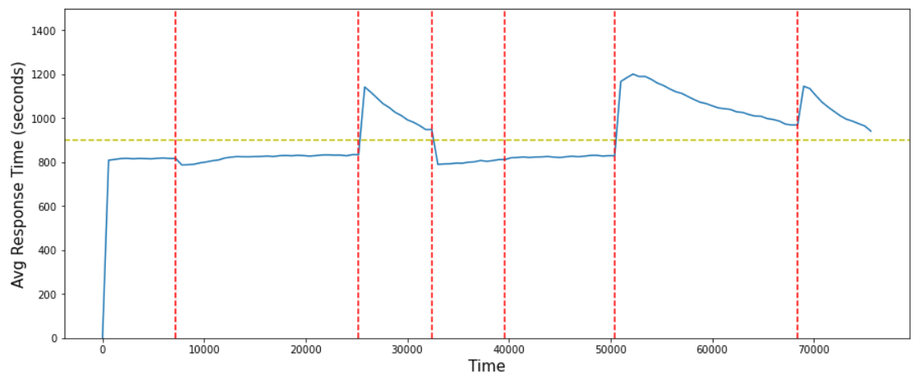
ORIZZONTE FINITO
K=128
Configurazioni:
LOW (1-1-4-1) MID (2-3-11-2) HIGH(4-10-48-13)
Stazionario ma non soddisfa le QoS. Non gestisce al meglio il cambio fascia.
La Ploss è > 3%

Slide 27
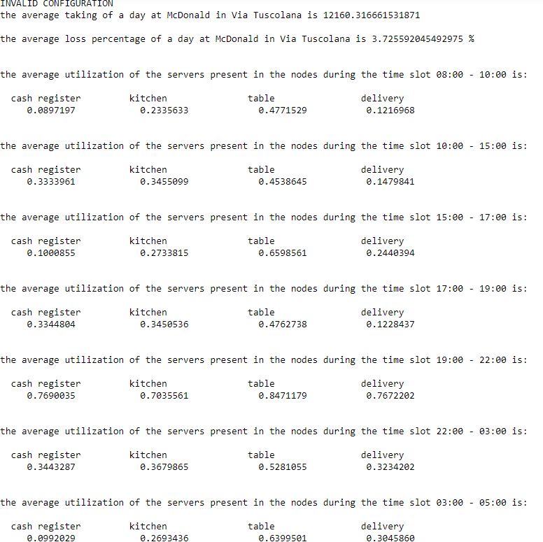
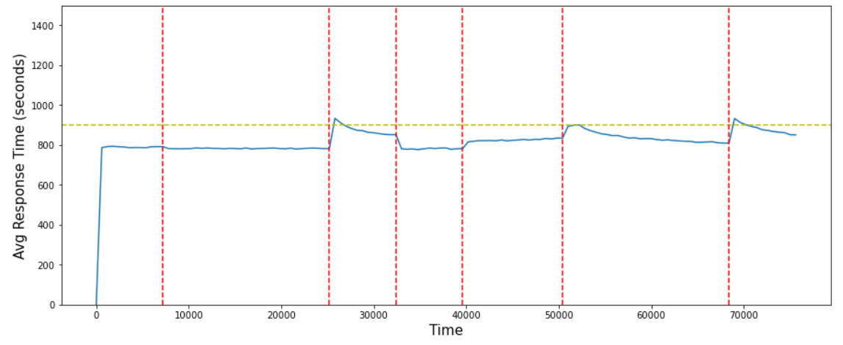
ORIZZONTE FINITO
K=128
Configurazioni:
LOW (2-2-5-2) MID (2-5-20-5) HIGH(4-12-50-11)
Stazionario ma non soddisfa le QoS. Sono presenti ancora dei picchi al cambio fascia.
La Ploss è > 3%

Slide 28
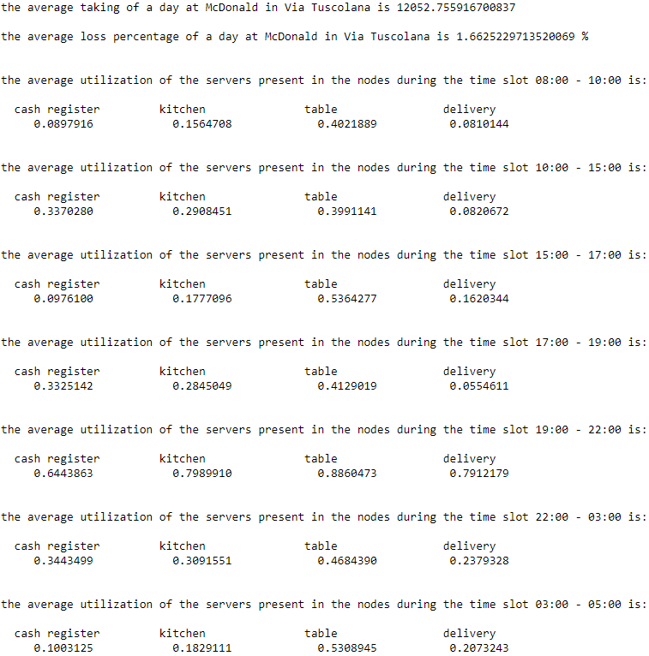
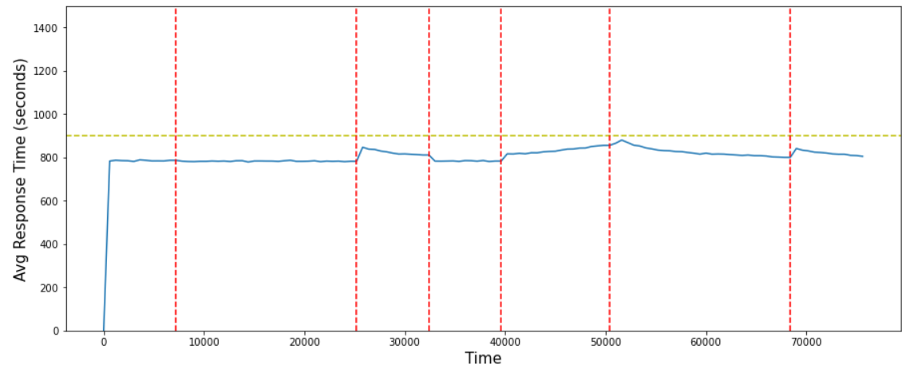
ORIZZONTE FINITO
K=128
Configurazioni:
LOW (2-3-6-3) MID (2-6-23-9) HIGH(5-11-50-10)
Stazionario e soddisfa tutte le QoS
La Ploss è 1.6625%
Il guadagno è di 12052.76 euro

Slide 29
MODELLO AVANZATO
Nuovo tipo di utente:
l’utente che paga tramite applicazione, superando la fila alle casse
Priorità nelle cucine:
Tre livelli di priorità nelle cucine che, tramite supplemento sui costi, consentono alle ordinazioni delivery di avere la priorità massima e alle ordinazioni applicazione quella intermedia

Slide 30
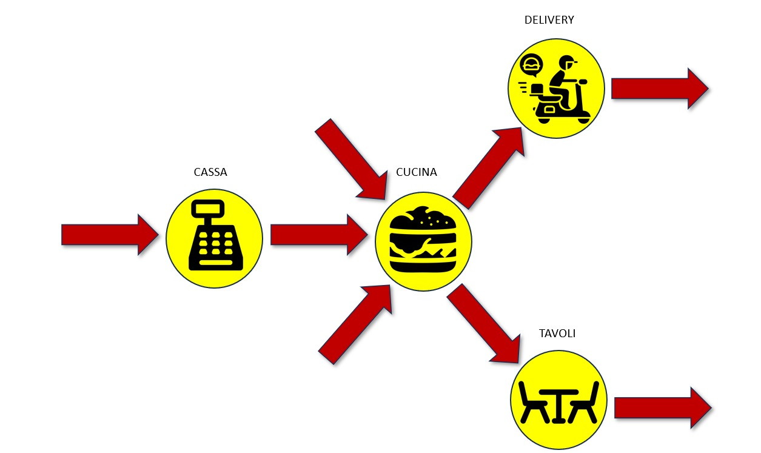
MODELLO
INGRESSI NEL SISTEMA
Acquisto consumazione al tavolo tramite casse
Ordinazione delivery
Acquisto consumazione al tavolo tramite applicazione
USCITE DAL SISTEMA
Uscita randomica utente dalle casse in caso di coda eccessiva
Completamento della consumazione al tavolo
Ricezione dell’ordinazione dal corriere

Slide 31
OBIETTIVI
Il tempo di risposta medio di un utente nel sistema non deve superare 900 secondi (Somma delle medie dei tempi di servizio=825 secondi circa)
La percentuale di perdita di jobs alle casse non deve superare l’1%
Massimizzare il profitto del McDonald

Slide 32
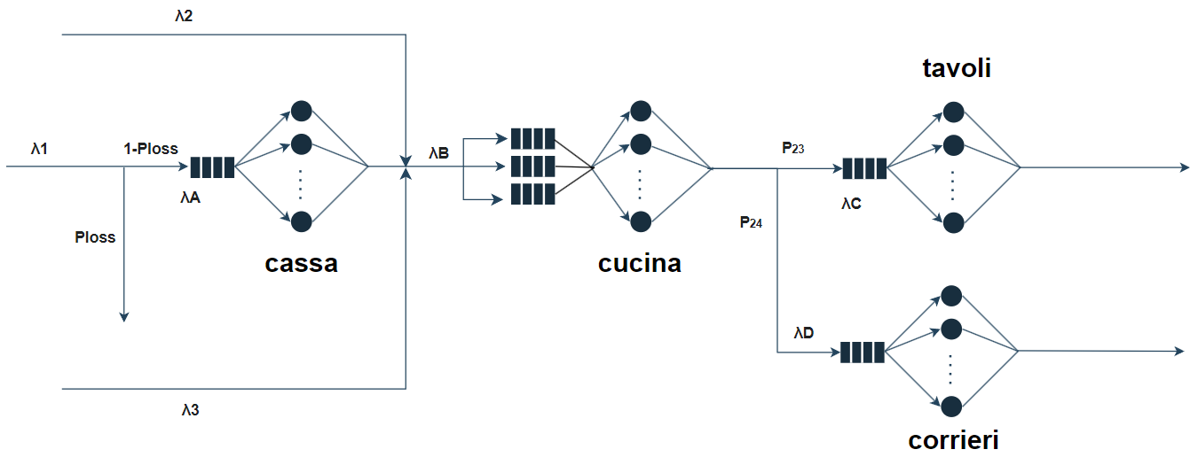
MODELLO CONCETTUALE
Fasce orarie
08:00-10:00
10:00-15:00
15:00-17.00
17:00-19:00
19:00-22:00
22:00-03:00
03:00-05:00
Eventi
Arrivo di un cliente
Completamento di un servizio
Cambio fascia oraria
Perdita utente
Tre code di priorità infinite
Nodi M/G/n

Slide 33
MODELLO DELLE SPECIFICHE
Arrivi
Fascia low: λ1 =0.0036603 λ2 =0.000208 λ3 = 0.0004067
Fascia mid: λ1 =0.0122984 λ2 =0.000667 λ3 = 0.003074
Fascia high: λ1 =0.0512456 λ2 =0.008271 λ3 = 0.0219624
Servizi
Cassa: ∼ N(45,4,10,80)
Cucina: ∼ N(112,5,60,164)
Tavoli: ∼ N(600,20,200,1600)
Delivery: ∼ N(1200,40,800,2000)

Slide 34
MODELLO DELLE SPECIFICHE
Percentuale utenti nel sistema
Fascia low:
clienti tavolo = 85.60665% clienti delivery = 4.8815%
clienti applicazione = 9.51185%
Fascia mid:
clienti tavolo 76.6760% clienti delivery 4.1550%
clienti applicazione = 19.1690%
Fascia high:
clienti tavolo 62.89318% clienti delivery 10.1526%
clienti applicazione = 26.95422%

Slide 35
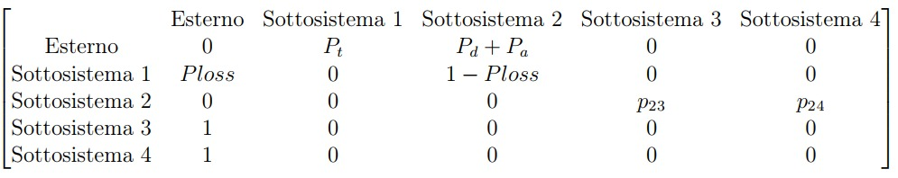
MODELLO DELLE SPECIFICHE
Probabilità di routing
P1,exit= PLoss P1,2= 1-Ploss
P2,3 e P2,4 variano a seconda della fascia oraria
P2,3 è uguale alla somma delle percentuali di utenti tavolo e applicazione
P2,4 è uguale alla percentuale di utenti delivery
Tabella di routing

Slide 36
SPESE E RICAVI
Ricavo medio per ordinazione = 10 euro Supplemento di 1 euro per ordinazioni applicazione Supplemento di 2 euro per ordinazioni delivery
Spese mensili cassa = 980 euro comprensivi dello stipendio medio di un cassiere pari a 864 euro
Spese mensili ristorazione = 820 euro comprensivi dello stipendio medio di un ristoratore pari a 750 euro
Spese mensili manutenzione tavolo= 50 euro
Spese mensili corriere= 790 euro comprensivi dello stipendio medio di un corriere pari a 700 euro

Slide 37
MODELLO COMPUTAZIONALE
STRUTTURE DATI
TypeNode: serventi, popolazione, #completamenti
Accsum: #job serviti dal servente, tempo di servizio, istante di accensione, istante di spegnimento
Event: detiene informazioni sul prossimo evento
Time: avanza il clock tramite next e current
Priority: tiene conto dei dati riguardanti i jobs prioritari nel nodo «preparazione ordinazione»

Slide 38
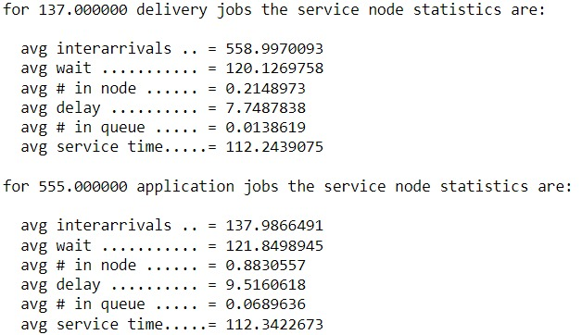
VERIFICA
A) Il tempo di risposta (wait) per un server è sempre uguale alla somma del tempo di attesa (delay) e del tempo di servizio (service)
B) La popolazione nel nodo deve essere uguale alla somma della popolazione in coda e della popolazione nei serventi
C) I completamenti del nodo 2 devono essere uguali alla somma dei completamenti dei nodi 3 e 4
D) KP generali dove possibile per verificare i tempi di risposta
La verifica è effettuata solamente sul nodo 2 e sui jobs prioritari

Slide 39
VERIFICA
A)
117.9704240 ≈ 6.1046500+111.6105430
118.6703988 ≈ 7.0063867+111.6390024
B)
0.2128754 ≈ 0.0110251 + 0.202202
0.8682313 ≈ 0.0512610 + 0.819140
C)
jobs nodo Preparazione Ordinazione = jobs "tavoli" + jobs "corrieri" + jobs "applicazione"
555+137+1106=1798

Slide 40
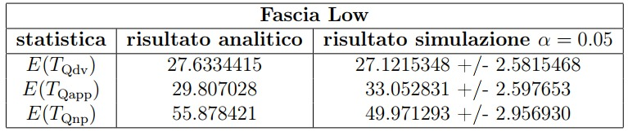
VERIFICA
D) Nel nodo «preparazione ordinazione» verifichiamo l’uguaglianza tra i risultati analitici e quelli sperimentali sul tempo di attesa per tutti e tre i tipi di jobs

Slide 41
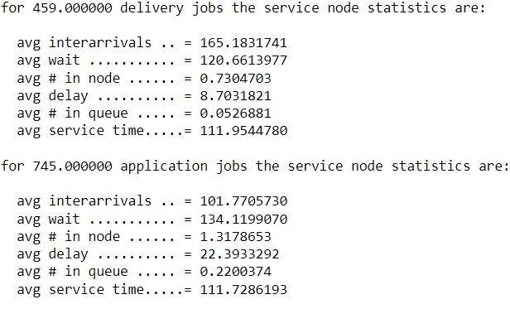
VALIDAZIONE
Aumentando i flussi in ingresso si nota un evidente incremento del tempo di attesa e di risposta sia nell’arco di una giornata lavorativa, sia nel caso stazionario per i jobs prioritari

Slide 42
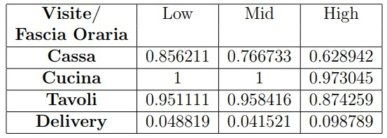
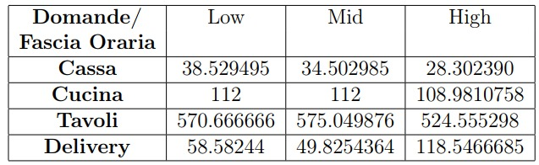
ANALISI ESPERIMENTI
COLLO DI BOTTIGLIA
Le visite ottenute tramite rapporto tra flusso in ingresso in ciascun nodo e γ flusso in ingresso nel sistema sono:
Le domande, ottenute moltiplicando visite per tempo di servizio sono:

Slide 43
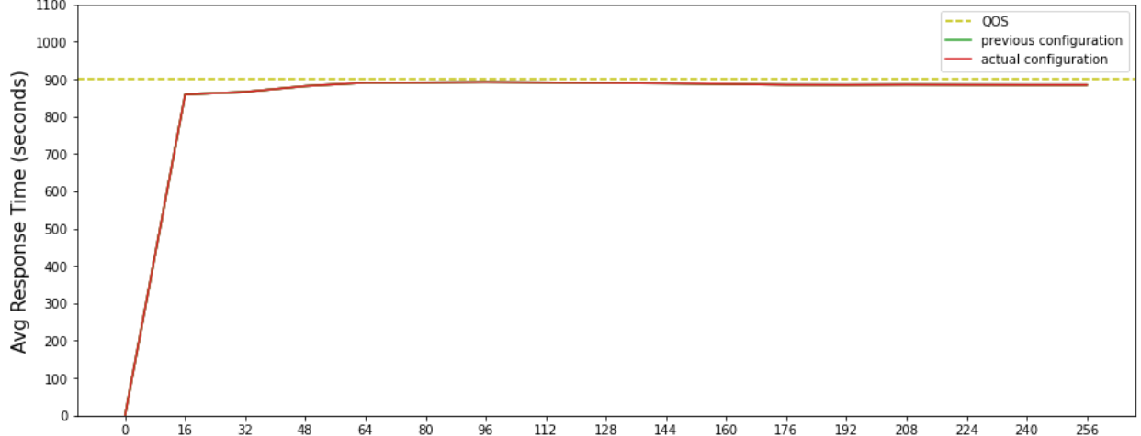
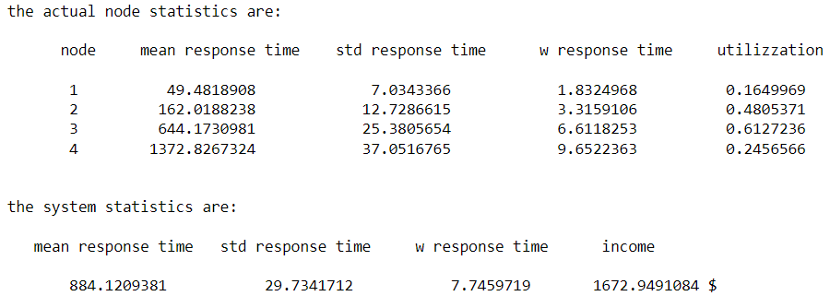
ORIZZONTE INFINITO
CASO LOW
K=64 B=256
Configurazione: 1-1-4-1
Soddisfa la QoS sul tempo di risposta
Il guadagno è positivo e maggiore di quello del caso non migliorato

Slide 44
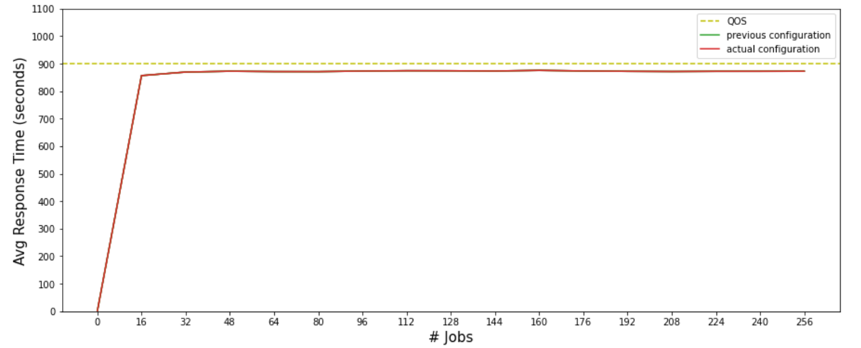
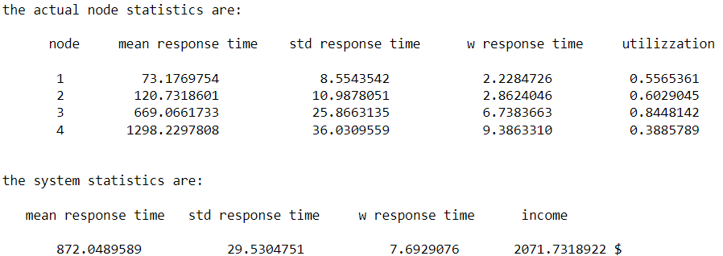
ORIZZONTE INFINITO
CASO MID
K=64 B=256
Configurazione: 1-3-11-2
Soddisfa la QoS sul tempo di risposta
Il guadagno è aumentato mentre il tempo di risposta medio è diminuito. È stato inoltre possibile ridurre di un centro il nodo 1

Slide 45
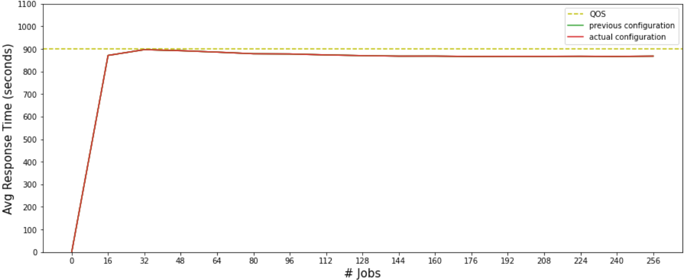

ORIZZONTE INFINITO
CASO HIGH
K=64 B=256
Configurazione: 4-10-48-13
Soddisfa la QoS sul tempo di risposta e il guadagno è positivo e maggiore del caso base.
I tempi di risposta del nodo 1 e dell’intero sistema sono stati ridotti

Slide 46


ORIZZONTE FINITO
K=128
Configurazioni: LOW (2-3-5-2) MID (2-6-22-8) HIGH (5-11-50-10)
Soddisfa le QoS e massimizza l’income, che è pari a 15028.22 euro, più che nel caso base
La Ploss è pari a 0.4232%
Il tempo di attesa medio dei flussi delivery e applicazione è ridotto rispetto al caso base

Slide 47
CONCLUSIONI
Si è raggiunto l’ottimo passando prima dall’orizzonte infinito poi a quello finito
Si è trovato l’ottimo che permette il miglior guadagno e limita l’attesa media totale di un utente a circa un minuto
Nel caso migliorato, attraverso il nuovo flusso di utenti, si facilita il raggiungimento della QoS precedente con meno risorse e si riduce la Probabilità di perdita alle casse aumentando conseguentemente il guadagno complessivo. La priorità infine, oltre al guadagno, riduce il malcontento degli utenti dovuto all’attesa.

Slide 48
GRAZIE PER L’ATTENZIONE

